Slide 1
第1章 Docker

Slide 2
學習目標
本章的學習目標包括了解以下觀念：
容器觀念
安裝Docker

Slide 3
什麼是容器(Container)虛擬化?
容器虛擬化作業系統就像虛擬機管理程序虛擬化硬體一樣。
容器允許將任何有效負載封裝為輕量級，便攜式自足容器，可以使用標準作業進行操作，並在任何硬體平台上一致地運行。
將運行所需的所有內容軟體(例如：代碼、運行環境、系統工具、庫等) 包裝在一個完整的檔案系統中。除了共享作業系統內核和所需的bin/libs之外，每個容器都在自給自足的環境中運作。

Slide 4
什麼是Docker?
Docker 是一個開源專案，誕生於2013年初。
基於Go語言實作
專案後來加入了Linux基金會
遵從Apache 2.0協議
Source Code在GitHub上維護

Slide 5
Docker的目的
Docker 的目標是實作輕量級的作業系統虛擬化解決方案
Docker 的基礎是以LXC（Linux Containers）技術來實現。
使用者操作 Docker 的容器就像操作一個快速輕量級的虛擬機一樣簡單。

Slide 6
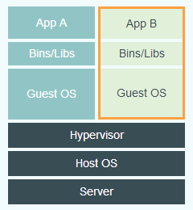
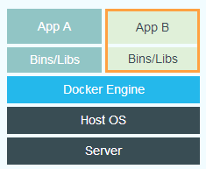
虛擬機vs容器
一般虛擬機
Docker

Slide 7
Docker優點
容器的啟動可以在幾秒內完成。
Docker 對系統資源的使用率很高
更有效率的虛擬化
更輕鬆的遷移和擴展
更簡單的管理
特性 | 容器 | 虛擬機
啟動速度 | 秒級 | 分鐘級
效能 | 接近原生 | 較弱
記憶體代價 | 很小 | 較多
硬碟使用 | 一般為MB | 一般為GB
系統支援量 | 單機支援上千個容器 | 一般幾十個
隔離性 | 安全隔離 | 完全隔離
遷移性 | 優秀 | 一般

Slide 8
Docker 基本慨念
Docker 包括三個基本概念
映像檔（Image）
容器（Container）
倉庫（Repository）

Slide 9
Docker 映像檔
Docker 映像檔就是一個唯讀的模板，
映像檔是建立 Docker 容器的基礎。
映像檔是唯讀的，容器在啟動的時候建立一層可寫層作為最上層。

Slide 10
Docker 容器
Docker 容器(container)類似於一個輕量級的沙箱。
Docker利用容器來運行與隔離應用。
容器用映像檔建立執行實例。
它可以被啟動、開始、停止、刪除。
每個容器都是相互隔離的，保證安全的平台。

Slide 11
Docker 倉庫
倉庫是集中存放映像檔的場所。
倉庫註冊伺服器(Registry)是存永倉庫的地方，存放多個倉庫。
倉庫中通常又包含了多個映像檔，每個映像檔有不同的標籤。
倉庫分為
公開倉庫(public)
私有倉庫(private)
目前最大的公開倉庫是Docker Hub
其他雲端平台亦提供私有倉庫代管服務。
如AWS EC2的、Azure的、Google的Container Registry。

Slide 12
實驗環境
新增虛擬機安裝CentOS 7.1804
安裝Docker
Docker映像檔基本操作(下載、新增、刪除、匯出、匯入及Dockerfile建立映像檔)
Docker容器基本操作(啟動、查詢、終止、刪除、連線、匯出匯入)
網路端口對映設定及驗證

Slide 13
事前準備
Installing Docker - CentOS-7
$ sudo yum install docker
$ sudo systemctl enable docker
$ sudo systemctl start docker
$ sudo docker info
為避免每次使用docker命令都要透過特權身份，可以將目前使用者加入到docker用戶群組：
$ sudo groupadd docker
$ sudo usermod –aG docker $USER
$ sudo systemctl restart docker

Slide 14
CentOS 防火牆注意事項
CentOS-7 引入 firewalld, 其包裝 iptables，可能與Docker有衝突。
當 firewalld啟動或重新啟動時，它會從iptables中移除DOCKER chain，使得 Docker 無法適當運作。
使用Systemd，firewalld 比 Docker 先啟動，不會造成問題；
然而，若在 Docker啟動後再重新啟動 firewalld，您必須重新啟動 Docker daemon。

Slide 15
Docker映像檔基本操作

Slide 16
取得映像檔
使用 docker pull 命令從倉庫取得所需要的映像檔。
範例:從Docker Hub倉庫下載 Ubuntu 18.04作業系統的映像檔
如果不指定TAG，則預設會選擇latest標籤
嚴格說，映像檔的倉庫名稱中還需registry，例如docker.io/ubuntu:18.04
$ sudo docker pull ubuntu:18.04
$ sudo docker pull ubuntu

Slide 17
列出本機映像檔
$ sudo docker images
[ksu@localhost ~]$ sudo docker images
REPOSITORY TAG IMAGE ID CREATED SIZE
docker.io/ubuntu 18.04 47b19964fb50 6 days ago 88.1 MB
docker.io/ubuntu latest 47b19964fb50 6 days ago 88.1 MB
[ksu@localhost ~]$
來自於哪個倉庫，比如 Ubuntu (REPOSITORY)
映像檔的標記，比如 18.04 (TAG)
它的 ID 號（唯一）(IMAGE ID)
建立時間 (CREATED)
映像檔大小 (SIZE)
參考：https://docs.docker.com/engine/reference/commandline/images/

Slide 18
使用 tag 命令新增映像檔標籤
$ sudo docker tag ubuntu:latest myubuntu:latest
REPOSITORY TAG IMAGE ID CREATED SIZE
docker.io/ubuntu 18.04 47b19964fb50 6 days ago 88.1 MB
docker.io/ubuntu latest 47b19964fb50 6 days ago 88.1 MB
myubuntu latest 47b19964fb50 6 days ago 88.1 MB

Slide 19
使用 inspect 命令查看詳細資訊
$ sudo docker inspect ubuntu:18.04
[
{
"Id": "sha256:47b19964fb500f3158ae57f20d16d8784cc4af37c52c49d3b4f5bc5eede49541",
"RepoTags": [
"docker.io/ubuntu:18.04",
"docker.io/ubuntu:latest",
"myubuntu:latest"
],
"RepoDigests": [
…

Slide 20
使用history命令查看映像檔建置歷史
$ sudo docker history ubuntu:18.04
IMAGE CREATED CREATED BY SIZE COMMENT
47b19964fb50 6 days ago /bin/sh -c #(nop) CMD ["/bin/bash"] 0 B
<missing> 6 days ago /bin/sh -c mkdir -p /run/systemd && echo '... 7 B
<missing> 6 days ago /bin/sh -c rm -rf /var/lib/apt/lists/* 0 B
<missing> 6 days ago /bin/sh -c set -xe && echo '#!/bin/sh' >... 745 B
<missing> 6 days ago /bin/sh -c #(nop) ADD file:529264c6593975a... 88.1 MB

Slide 21
搜尋映像檔
$ sudo docker search --filter stars=3 --filter is-automated=true nginx
INDEX NAME DESCRIPTION STARS OFFICIAL AUTOMATED
docker.io docker.io/jwilder/nginx-proxy Automated Nginx reverse proxy for docker c... 1526 [OK]
docker.io docker.io/richarvey/nginx-php-fpm Container running Nginx + PHP-FPM capable ... 679 [OK]
…
https://docs.docker.com/engine/reference/commandline/search/

Slide 22
刪除映像檔
使用標籤刪除映像檔
$ sudo docker rmi myubuntu:latest
只是刪除該映像檔多個標籤中的特定標籤而已，並不影響映像檔。
但當映像檔只剩下一個標籤時，再使用docker rmi指令會徹底刪除此映像檔。
使用ID刪除映像檔
$ sudo docker rmi 47b19964fb50
注意，當有該映像檔建立的容器（後述)存在時，映像檔預設是無法被刪除的。(除非加上-f選項)
[ksu@localhost ~]$ sudo docker rmi 47b19964fb50
Error response from daemon: conflict: unable to delete 47b19964fb50 (cannot be forced) - image is being used by running container 7608ce13978f
[ksu@localhost ~]$ sudo docker ps
CONTAINER ID IMAGE COMMAND CREATED STATUS PORTS NAMES
7608ce13978f ubuntu "/bin/bash" 21 hours ago Up 21 hours kind_ride

Slide 23
建立映像檔
建立映像檔的方法主要有三種
基於現有映像檔產生的容器來建立
基於Linux容器(LXC)範例匯入
基於Dockerfile來建立

Slide 24
建立容器/執行
Registry
TAG
$ sudo docker run -t -i ubuntu:18.04 /bin/bash
root@7608ce13978f:/#

Slide 25
將容器存成映像檔(一)
修改已有映像檔
先使用下載的映像檔啟動容器。
$ sudo docker run -t -i ubuntu:18.04 /bin/bash
以終端機(-t)進入交談(-i)
shell環境

Slide 26
將容器存成映像檔(二)
在容器內更新套件及安裝nginx
root@7608ce13978f:/# apt-get update
root@7608ce13978f:/# apt-get install -y nginx
root@7608ce13978f:/# exit
[ksu@localhost ~]$ sudo docker ps -a
CONTAINER ID IMAGE COMMAND CREATED STATUS PORTS NAMES
bec3c1833a79 ubuntu "/bin/bash" 21 hours ago Exited (127) 21 hours ago bob_the_container
7608ce13978f ubuntu "/bin/bash" 21 hours ago Exited (0) 22 seconds ago kind_ride

Slide 27
將容器存成映像檔(三)
使用docker commit提交更新後的副本
$ sudo docker commit -m "Added Nginx" -a "Docker New" bec3c1833a79 ksu-ie/ubuntu-nginx:v1
sha256:0dab1657390faee63f638927d99e794adef12da157f3b0da5a8de998ad3fbf24

Slide 28
將容器存成映像檔(四)
使用docker images 查看新建立的映像檔
$ sudo docker images
REPOSITORY TAG IMAGE ID CREATED SIZE
ksu-ie/ubuntu-nginx v1 0dab1657390f 40 seconds ago 88.1 MB
docker.io/ubuntu 18.04 47b19964fb50 6 days ago 88.1 MB
docker.io/ubuntu latest 47b19964fb50 6 days ago 88.1 MB
myubuntu latest 47b19964fb50 6 days ago 88.1 MB

Slide 29
利用Dockerfile建立映像檔(一)
建立 Dockerfile
$ mkdir docker_lab
$ cd docker_lab
$ touch Dockerfile

Slide 30
Dockerfile說明
Dockerfile 中每一條指令都會建立一層映像檔，例如：
# This is a comment
FROM ubuntu:18.04
MAINTAINER Chin-Tsai Lin <ctlin@mail.ksu.edu.tw>
RUN apt update
RUN apt install –y nginx

Slide 31
Dockerfile說明
使用#來註釋
FROM 指令告訴 Docker 使用哪個映像檔作為基底
接著是維護者的信息
RUN開頭的指令會在建立中執行，比如安裝一個套件，在這裏使用 apt 來安裝了一些套件

Slide 32
利用Dockerfile建立映像檔(二)
指令vi Dockerfile 加入下列參數
# This is a comment
FROM ubuntu:18.04
MAINTAINER Chin-Tsai Lin <ctlin@mail.ksu.edu.tw>
RUN apt update
RUN apt install –y nginx

Slide 33
利用Dockerfile建立映像檔(三)
使用 docker build 建立映像檔
$ sudo docker build -t ksu-ie/ubuntu-nginx:v2 .
Sending build context to Docker daemon 7.168 kB
Step 1/4 : FROM ubuntu:18.04
---> 47b19964fb50
Step 2/4 : MAINTAINER Chin-Tsai Lin <ctlin@mail.ksu.edu.tw>
---> Using cache
---> 6ff0774a93d1
Step 3/4 : RUN apt update
---> Using cache
---> 969363db7164
Step 4/4 : RUN apt install -y nginx
---> Running in a1bf6a51f12b
WARNING: apt does not have a stable CLI interface. Use with caution in scripts.

Slide 34
驗證Dockerfile映像檔
使用 docker images 查詢映像檔
$sudo docker images
REPOSITORY TAG IMAGE ID CREATED SIZE
ksu-ie/ubuntu-nginx v2 4043066dbaca 2 minutes ago 172 MB
ksu-ie/ubuntu-nginx v1 0dab1657390f 40 minutes ago 88.1 MB
ctlin2/ubuntu-nginx v1 0dab1657390f 40 minutes ago 88.1 MB
docker.io/ubuntu 18.04 47b19964fb50 6 days ago 88.1 MB
docker.io/ubuntu latest 47b19964fb50 6 days ago 88.1 MB
myubuntu latest 47b19964fb50 6 days ago 88.1 MB
$sudo docker run -t -i ksu-ie/ubuntu-nginx:v2 /bin/bash
[ksu@localhost ~]$ sudo docker run -t -i ksu-ie/ubuntu-nginx:v2 /bin/bash
root@3daa3bb3989b:/# which nginx
/usr/sbin/nginx
root@3daa3bb3989b:/#

Slide 35
匯出映像檔
匯出映像檔到本地檔案
$ sudo docker save -o 本地端檔名 REPOSITORY:TAG
$ sudo docker save -o ubuntu-nginx.tar ksu-ie/ubuntu-nginx:v1
[ksu@localhost ~]$ ls -al
總計 88576
drwx------. 2 ksu ksu 141 2月 12 22:36 .
drwxr-xr-x. 3 root root 17 2月 9 19:06 ..
-rw-------. 1 ksu ksu 497 2月 12 01:35 .bash_history
-rw-r--r--. 1 ksu ksu 18 10月 31 01:07 .bash_logout
-rw-r--r--. 1 ksu ksu 193 10月 31 01:07 .bash_profile
-rw-r--r--. 1 ksu ksu 231 10月 31 01:07 .bashrc
-rw-rw-r--. 1 ksu ksu 128 2月 12 22:28 Dockerfile
-rw-------. 1 ksu ksu 35 2月 12 00:05 .lesshst
-rw-------. 1 root root 90675712 2月 12 22:36 ubuntu-nginx.tar

Slide 36
移除映像檔
$ sudo docker rmi ksu-ie/ubuntu-nginx:v1

Slide 37
匯入映像檔
匯入本地檔案到本地映像檔庫
$ sudo docker load -i ubuntu-nginx.tar
bebe7ce6215a: Loading layer 90.62 MB/90.62 MB
283fb404ea94: Loading layer 15.87 kB/15.87 kB
663e8522d78b: Loading layer 11.26 kB/11.26 kB
4b7d93055d87: Loading layer 3.072 kB/3.072 kB
1c162afe128b: Loading layer 4.096 kB/4.096 kB
Loaded image: ksu-ie/ubuntu-nginx:v1
[ksu@localhost ~]$ docker images
REPOSITORY TAG IMAGE ID CREATED SIZE
ksu-ie/ubuntu-nginx v1 0dab1657390f About an hour ago 88.1 MB

Slide 38
上傳映像檔至Registry
$ sudo docker tag ksu-ie/ubuntu-nginx:v1 ctlin2/ubuntu-nginx:v1
$ sudo docker login
[ksu@localhost ~]$ sudo docker images
REPOSITORY TAG IMAGE ID CREATED SIZE
ctlin2/ubuntu-nginx v1 0dab1657390f 24 minutes ago 88.1 MB
ksu-ie/ubuntu-nginx v1 0dab1657390f 24 minutes ago 88.1 MB
docker.io/ubuntu 18.04 47b19964fb50 6 days ago 88.1 MB
docker.io/ubuntu latest 47b19964fb50 6 days ago 88.1 MB
myubuntu latest 47b19964fb50 6 days ago 88.1 MB
Login with your Docker ID to push and pull images from Docker Hub. If you don't have a Docker ID, head over to https://hub.docker.com to create one.
Username: ctlin2
Password:
Login Succeeded

Slide 39
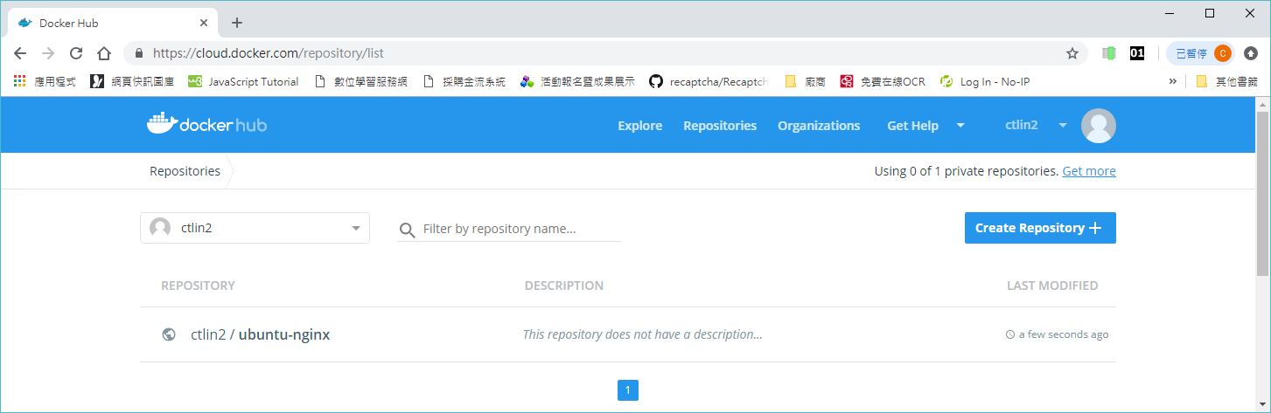
上傳映像檔至Registry
$ sudo docker push ctlin2/ubuntu-nginx:v1
The push refers to a repository [docker.io/ctlin2/ubuntu-nginx]
1c162afe128b: Pushed
4b7d93055d87: Pushed
663e8522d78b: Pushed
283fb404ea94: Pushed
bebe7ce6215a: Pushing [==================================================>] 89.57 MB

Slide 40
Docker容器基本操作

Slide 41


啟動容器
利用容器執行指令
$sudo docker run hpc/apache:v1 /bin/echo 'Hello'
利用本地端映像檔，啟動容器
$ sudo docker run -t -i hpc/apache:v1 /bin/bash

Slide 42


啟動容器
背景執行
$sudo docker run -d hpc/apache:v1 /bin/sh -c "while true; do echo hello; sleep 1; done"
查看目前啟動的容器
$sudo docker ps

Slide 43
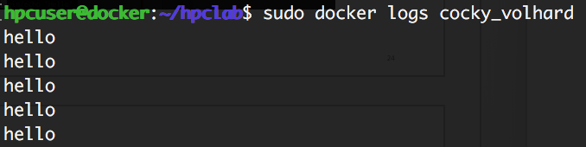
查詢容器執行結果
查看目前啟動的容器，取得容器名稱
$sudo docker ps
可以利用容器名稱或ID，取得logs內容
$sudo docker logs cocky_volhard

Slide 44
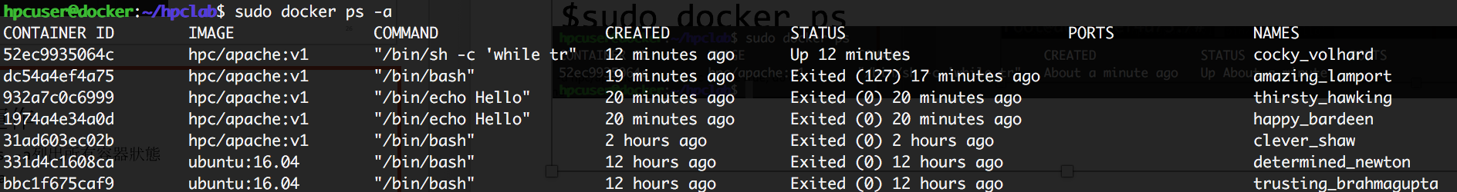
列出容器運作狀態
列出所有容器狀態
$sudo docker ps -a

Slide 45
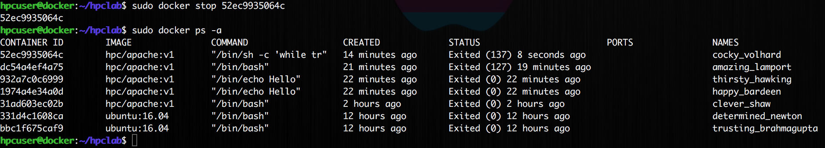
停止容器運作
利用容器名稱或ID，停止目前啟動的容器
$sudo docker stop 52ec9935064c

Slide 46
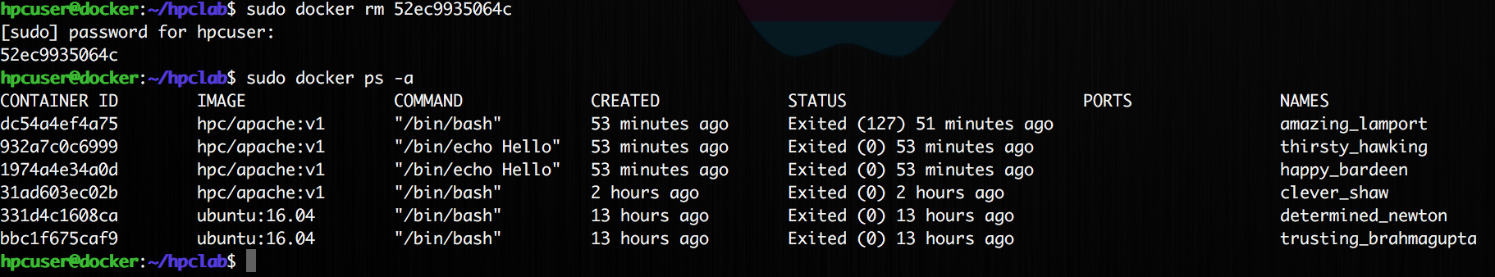
刪除容器
利用容器名稱或ID，刪除不使用的容器
$sudo docker rm 52ec9935064c

Slide 47
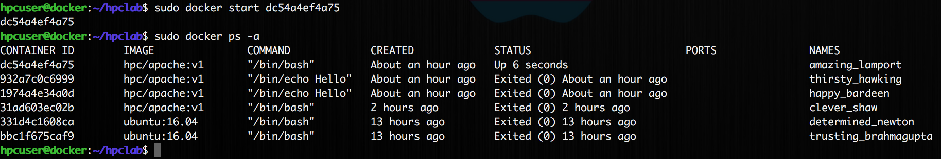
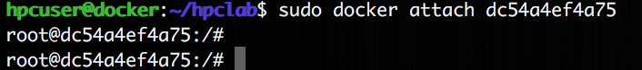
進入已離線的容器
利用容器名稱或ID啟動容器，使用attach進入啟動的容器
$sudo docker start dc54a4ef4a75
$sudo docker attach dc54a4ef4a75

Slide 48
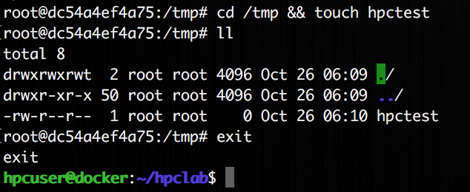
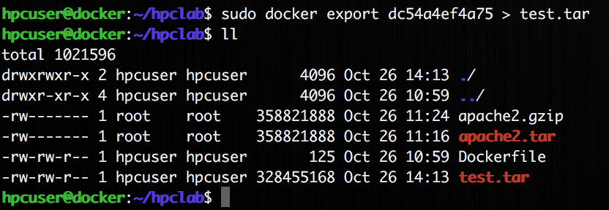
將容器匯出
類似workstation快照功能，使用容器ID export將容器匯出
#cd /tmp && touch hpctest
#exit
$sudo docker export dc54a4ef4a75 > test.tar

Slide 49
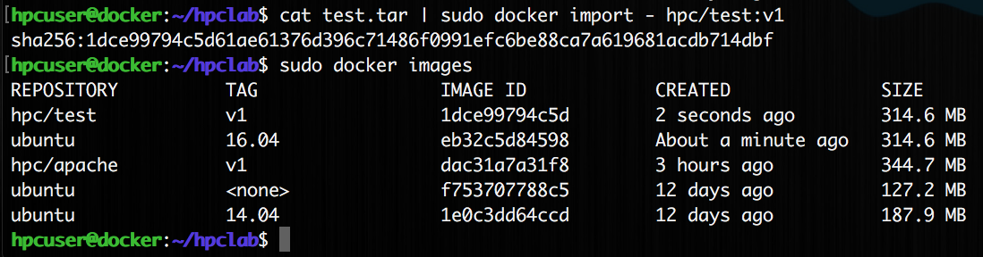
將容器匯入
使用容器ID import將容器匯入
$cat test.tar | sudo docker import - hpc/test:v1

Slide 50
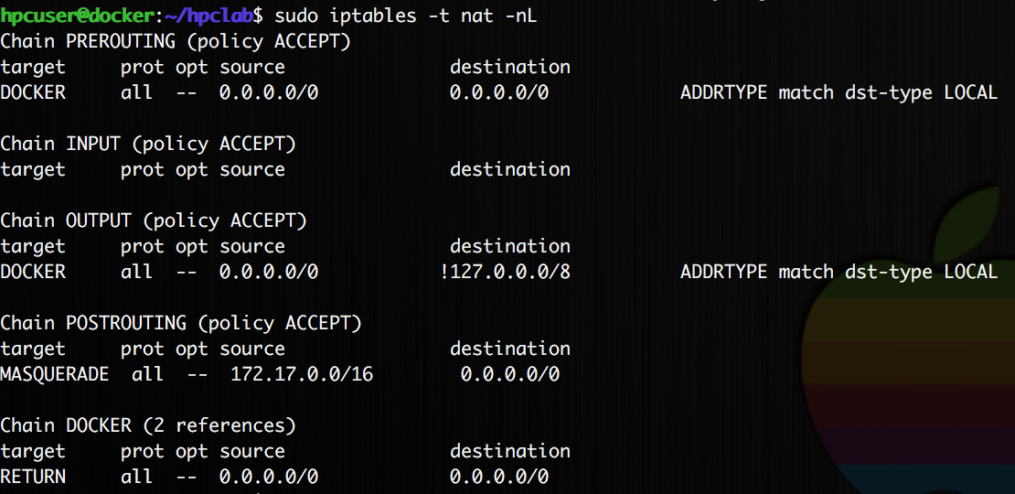
網路端口對映設定(一)
使用iptables查看現有對映狀態
$sudo iptables -t nat -nL

Slide 51
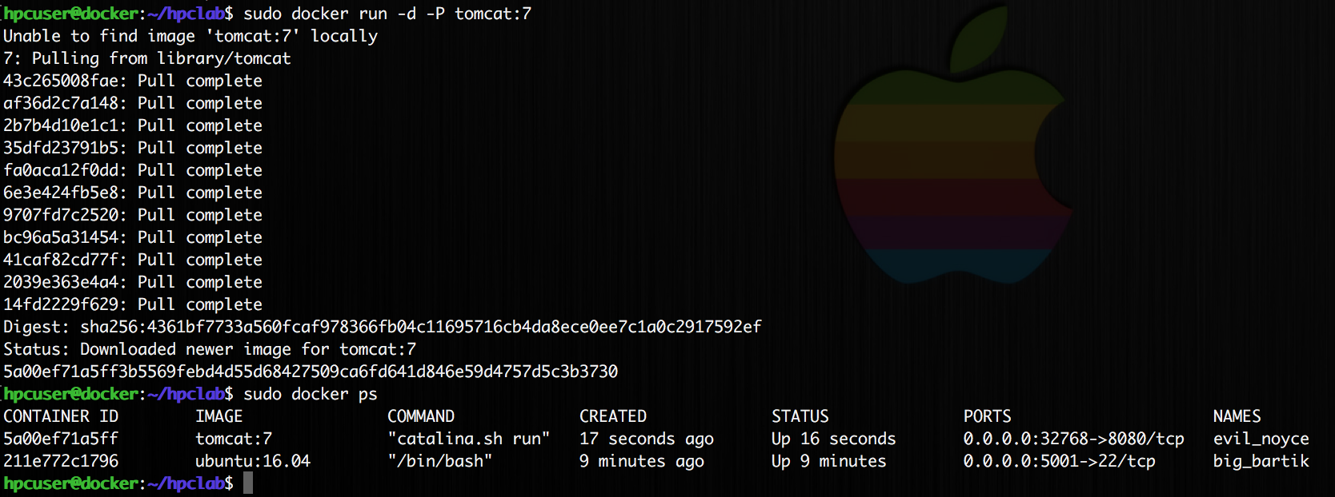
網路端口對映設定(二)
啟動Tomcat容器時加入-P 進行 port 映射
$sudo docker run -d -P tomcat:7

Slide 52
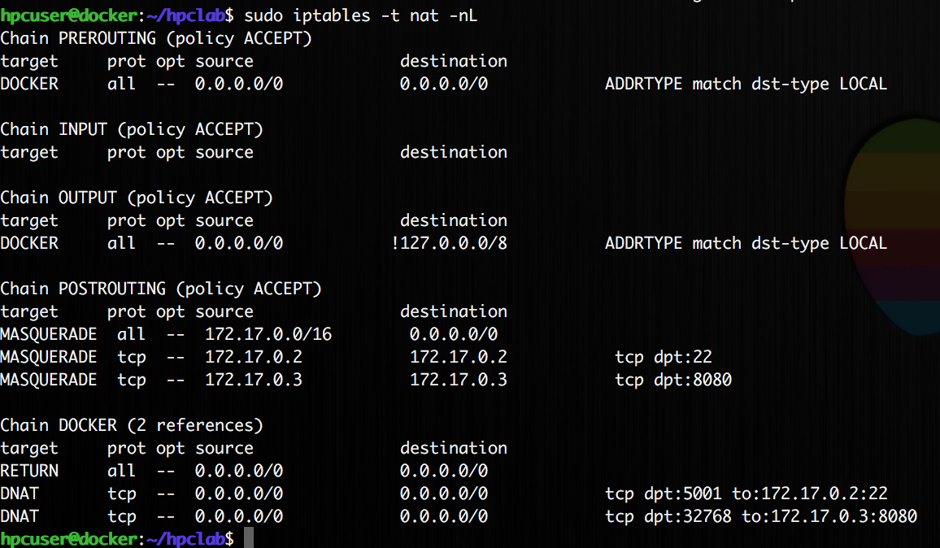
網路端口對映設定(三)
使用iptables查看現有對映狀態
$sudo iptables -t nat -nL

Slide 53
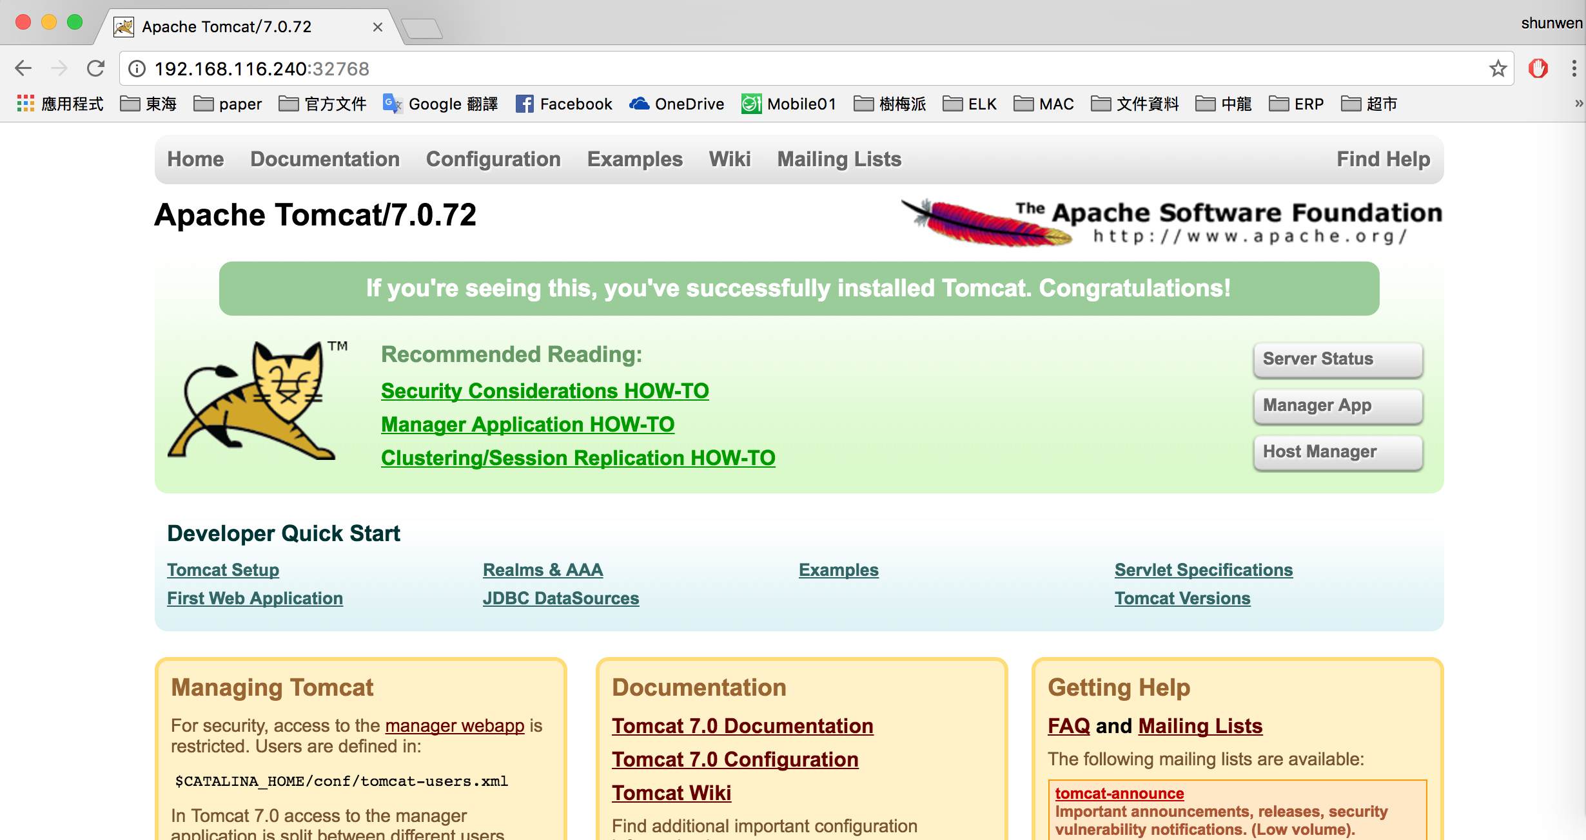
網頁驗證Tomcat
http://192.168.116.240:32768

Slide 54
參考資料來源
https://www.docker.com/
https://docs.docker.com/engine/reference/commandline/cli/
https://philipzheng.gitbooks.io/docker_practice/content/introduction/what.html

Slide 55
直接使用firewalld
sudo firewall-cmd --permanent --zone=trusted --add-interface=docker0
sudo firewall-cmd --permanent --zone=trusted --add-port=xxxx/tcp# xxxx改為你希望的端口號
sudo firewall-cmd --reload

Slide 56
習題
請練習第1.2節的習題

